Slide 1
تشخیص مدل ماشین های ایرانی (تشخیص اشیاء)
شکیب یزدانی
اساتید راهنما:
آقای دکتر شادرخ سماوی
آقای دکتر نادر کریمی

Slide 2
سرفصل مطالب
تشخیص اشیاء (object detection)
وظایف، دیتاست
شبکه های عصبی کانولوشنی (CNNs)
تاریخچه
شبکه های عصبی کانولوشنی مبتنی بر منطقه R-CNNs))
Mask R-CNN
RetinaNet
نتایج

Slide 3
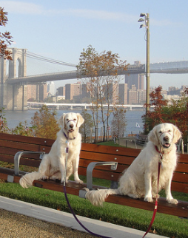
طبقه بندی / تشخیص
Dog
Dog
Dog

Slide 4
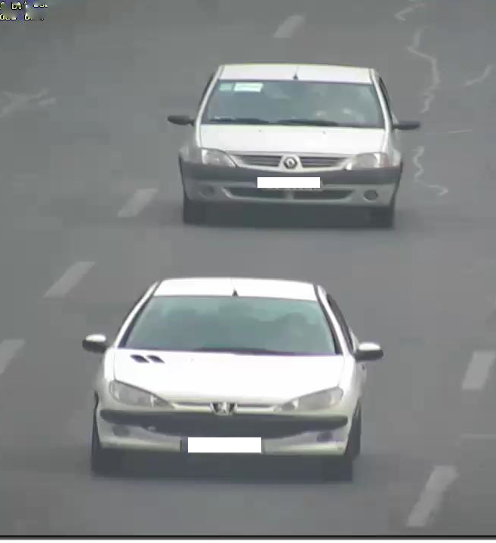
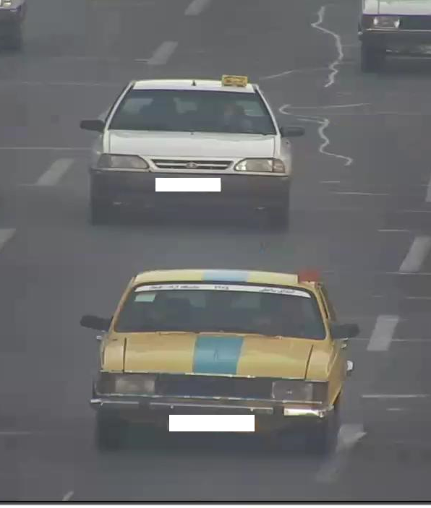

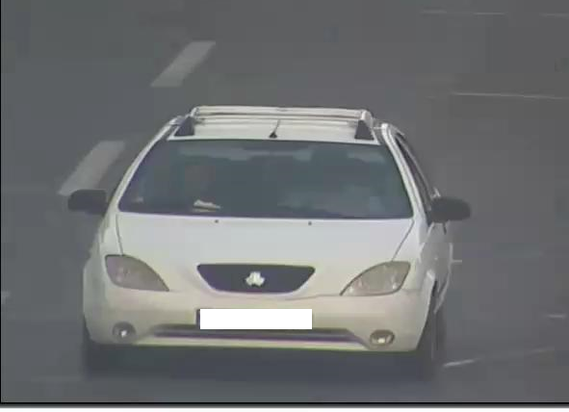
دیتاست پروژه
در این پروژه از دیتاستی به نام BVMMR استفاده میکنیم. این دیتاست شامل 28 نمونه کلاس از ماشین های رایج ایران است مانند انواع مدل های پژو، ریو، انواع مدل های پراید، رنو مگان، اپتیما و دیگر ماشین هایی که تا سال 1396 رایج بوده است را شامل میشود.

Slide 5
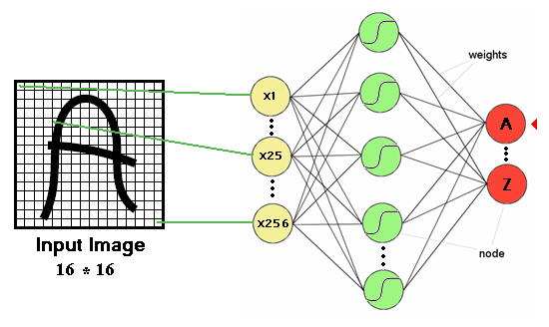
شبکه ی عصبی پرسپترون چند لایه ای
مشکلات این شبکه ها:
با افزایش لایه های شبکه ی عصبی، پارامتر های (وزن ها) مدل ما افزایش می یابد.
این دسته از شبکه های عصبی نسبت به تغییراتی از جمله shifting، scaling و تحریف های دیگر تغییرناپذیری کمی داشتند.

Slide 6
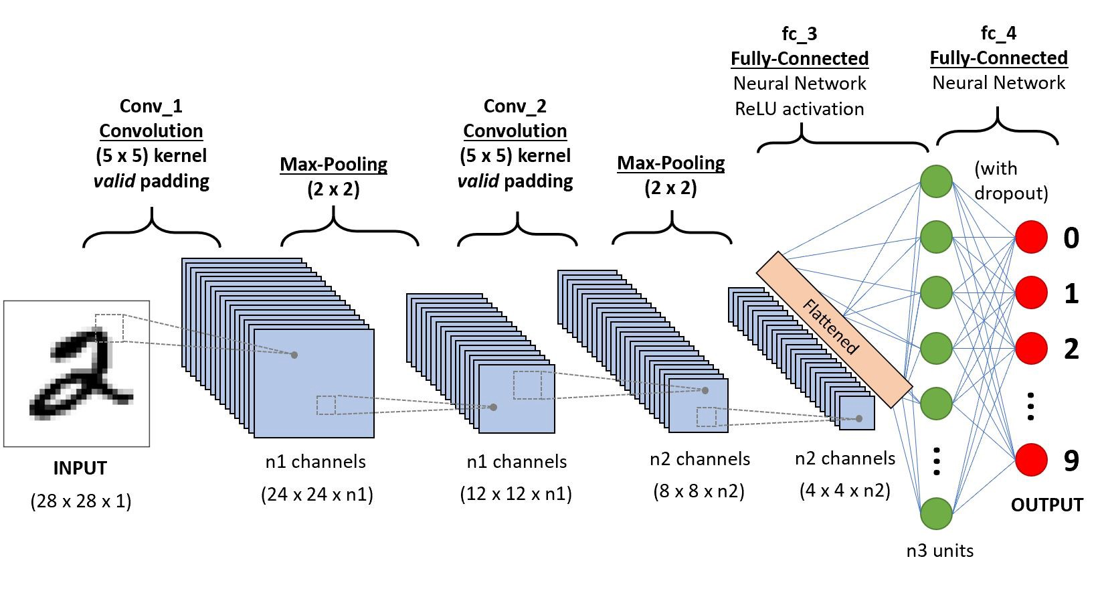
شبکه های عصبی کانولوشنی
شبکه های عصبی کانولوشنی برای استخراج کردن ویژگی های بصری به وجود آمدند و دو قسمت کلی به نام های لایه های کانولوشن و لایه های پولینگ دارند. در لایه های ابتدایی این شبکه ها سعی میکنند ویژگی های کلی مانند لبه ها و گوشه ها و ... را تشخیص بدهند و در لایه های پایین تر ویژگی های جزئی تر مانند نمای کلی شی مورد نظر را تشخیص بدهند.

Slide 7
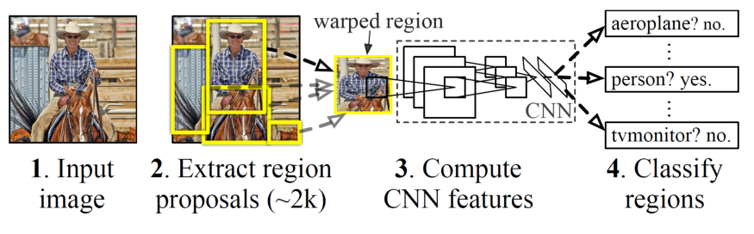
شبکه های عصبی کانولوشنی مبتنی بر منطقه R-CNNs))
در سال 2014 مدلی تحت عنوان R-CNN برای تشخیص تصاویر ارائه شد. در این روش روشی به عنوان selective search استفاده شده است. این روش به این صورت عمل میکند که ابتدا مناطقی از عکس به صورت تصادفی تولید میشوند، سپس این مناطق را با استفاده از روش های گیریدی به مناطق مشابه بزرگ تر تبدیل کرده و در نهایت از مناطق نهایی برای قسمت های بعدی استفاده میشود. این مناطق در نهایت به صورت یک مربع در آمده ( چون با سایز ثابت بایستی به شبکه عصبی داده شوند) و به عنوان ورودی به یک شبکه ی عصبی کانولوشنی داده میشوند که در نهایت آرایه ای به اندازه ی 4096 خانه که شامل ویژگی های بدست آمده از مدل است، در خروجی به ما داده میشود. سپس این آرایه با استفاده از یک طبقه بندی کننده به نام SVM طبقه بندی میشود.

Slide 8
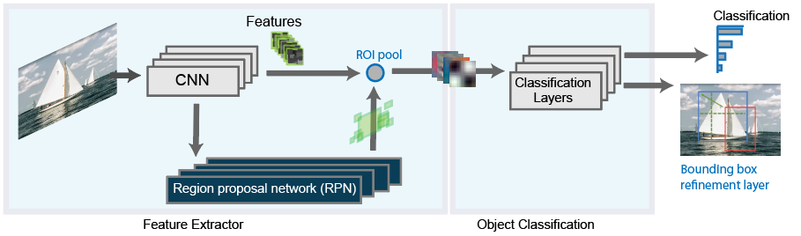
Faster R-CNN
مهم ترین مشکل شبکه های R-CNN و Fast R-CNN استفاده ی بیش از حد منابع و زمان برای تولید region proposal است. شبکه ی Faster R-CNN این مشکل را با استفاده از یک region proposal network حل میکند. شبکه های RPN به این صورت کار میکنند که بعد از اعمال شبکه های کانولوشنی روی عکس ورودی، از feature map های بدست آمده anchors هایی استخراج میشود ( anchor ها، bounding box هایی هستند که دارای مرکز ثابت ولی طول و عرض متفاوتی دارند و از feature map استخراج میشوند). سپس این anchor ها به شبکه ی RPN داده میشود که در واقع یک شبکه ی fully convolutional هست و هدف آن تولید bounding box و همچنین خروجی که نشان بدهد این anchor ها متعلق به background یا foreground هستند.

Slide 9
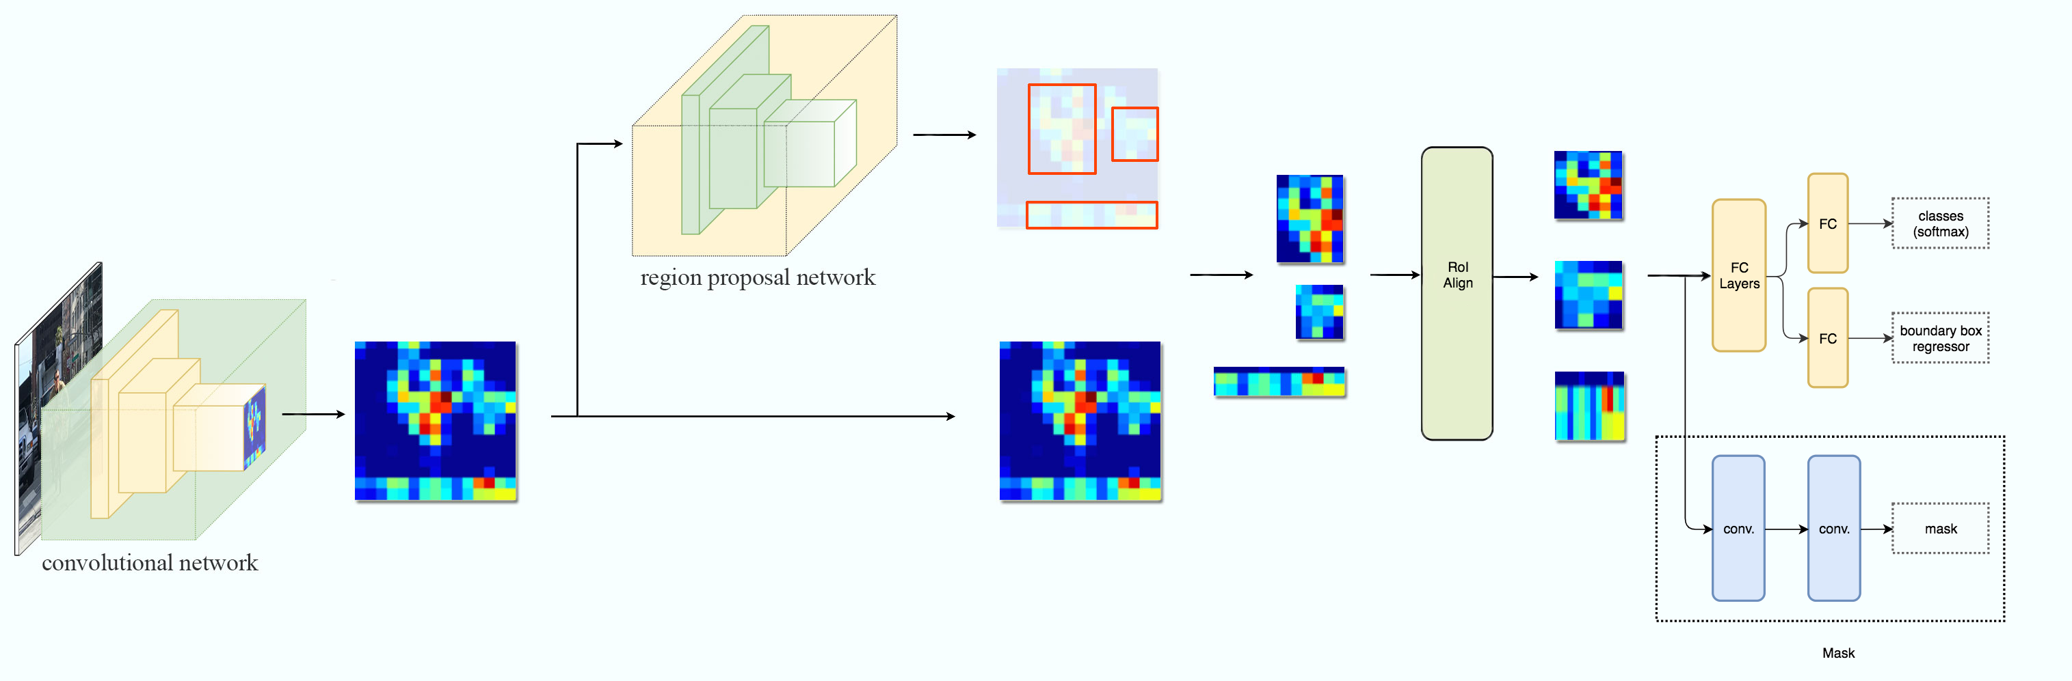
Mask R-CNN
شبکه ی Mask R-CNN نسخه ی تامیم یافته ی شبکه ی Faster R-CNN برای کارهای instance segmentation هست، یعنی شبکه ی ما علاوه بر تشخیص محل و کلاس عکس، هر شی را از شی دیگر متمایز کرده و در مقیاس پیکسل این تقسیم بندی را انجام میدهد. قسمت اول شبکه ی Mask R-CNN شبیه شبکه ی قبلی است ولی در قسمت دوم شبکه یک binary mask تولید کرده که نشان میدهد هر پیکسل مربوط به شی است یا خیر. تفاوت دیگر در قسمت ROI Pooling هست که به دلیل اینکه این عملیات باعث تبدیل اعداد floating-point به decimal میشد، از ROI Align استفاده شده است.

Slide 10
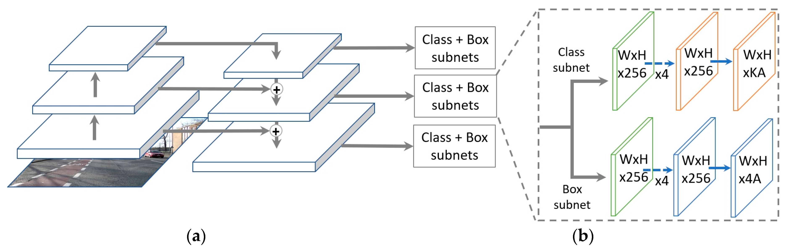
RetinaNet
شبکه ی RetinaNet از مدلی به نام feature pyramid networks استفاده میکند. این شبکه نه تنها از اطلاعات لایه های آخر مدل کانولوشن backbone بهره میبرند بلکه از اطلاعات لایه های اول نیز بهره میبرند. این به این دلیل است که لایه های آخر اطلاعات معنایی خوبی ندارند و هر چه قدر به آخرین لایه های شبکه ی کانولوشنی میرسیم اطلاعات معنایی کمتر میشود. این شبکه ها از دو معماری top-down و bottom-up بهره میبرند. در قسمت bottom-up همان استفاده از لایه های کانولوشن است که ابعاد تصویر نصف شده و رزولوشن تصویر کاهش می یابد. اما قسمت top-down به این صورت است که از feature map بدست آمده از لایه ی آخر کانولوشن استفاده شده و با اعمال عملیات کانولوشن با mask size برابر با 1*1 ما عمق تصویر نهایی را به 256 میرسانیم. سپس feature map لایه ی قبلی را به صورت element-wise در تصویر جدید ضرب کرده و سپس با اعمال کانولوشن 3*3 به خروجی مورد نظر خود میرسیم. شمای کلی این روش از روی شکل قابل درک تر است.

Slide 11
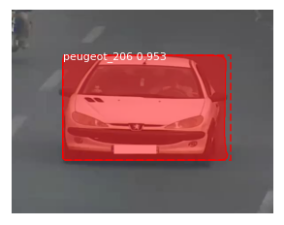
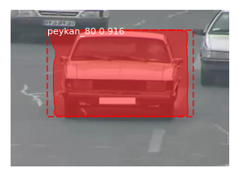
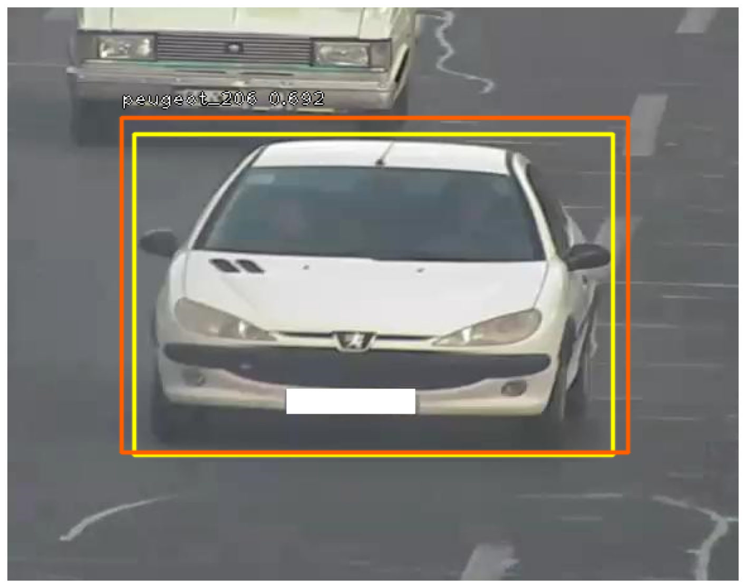
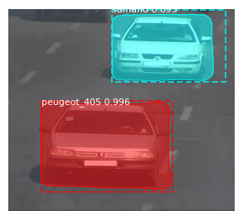
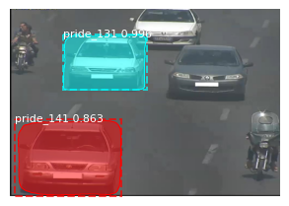
نتایج
Mask R-CNN
RetinaNet

Slide 12
تشکر از وقتی که گذاشتید

